Slide 1
16장. 모듈과 패키지

Slide 2
목차
  1. 모듈
  2. 패키지
  3. 서드 파티 모듈

Slide 3
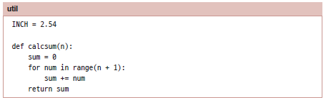
1. 모듈
모듈의 작성 및 사용
  모듈
    파이썬 코드를 저장하는 기본 단위
    편의상 스크립트를 여러 개의 파일로 나눈 하나
    .py 빼고 파일명으로 불림
    파이썬에서 자주 사용하는 기능은 표준 모듈로 제공됨
    직접 제작 가능

Slide 4

1. 모듈

Slide 5
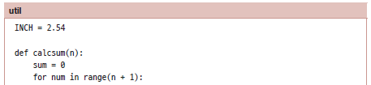
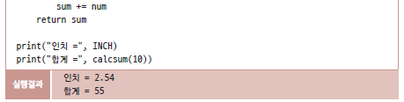
1. 모듈
테스트 코드
  모듈에 간단한 테스트 코드를 작성할 수 있음

Slide 6
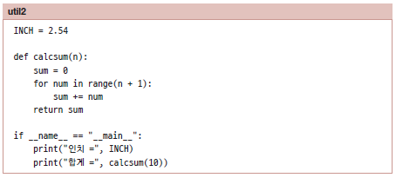

1. 모듈
  타 모듈에 함수 제공하는 모듈에서는 테스트 코드를 조건문으로 감쌈

Slide 7

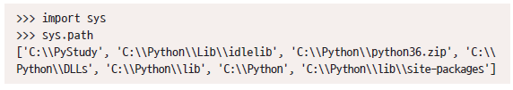

1. 모듈
모듈 경로
  모듈은 임포트하는 파일과 같은 디렉토리에 있어야 함
  모듈을 특정 폴더에 두려면 임포트 패스에 추가

Slide 8
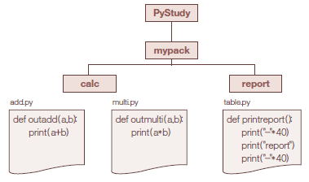
2. 패키지
패키지
  모듈을 담는 디렉토리
  디렉토리로 계층 구성하면 모듈을 기능 등에 따라 분류 가능

Slide 9
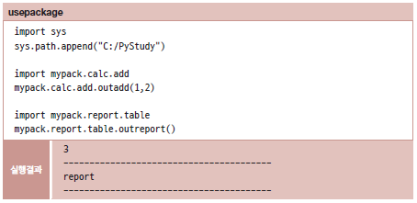

2. 패키지
    함수명이나 모듈명에 충돌 발생하지 않음
    단일 모듈에 비해 호출문 길어지는 불편함 있음
      from 패키지 import 모듈

Slide 10
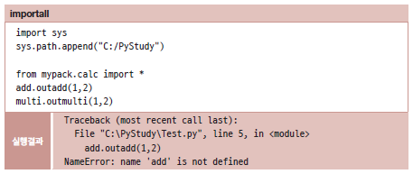
2. 패키지
__init__.py
  모든 모듈 한꺼번에 불러올 때는 어떤 모듈 대상인지 밝혀두어야
  임포트할 대상 모듈 리스트 명시
  패키지 로드될 때의 초기화 코드 작성해 둠

Slide 11

2. 패키지
    import * 로 읽을 때 add 및 multi 모듈 모두 읽어 옴
    __init__.py의 초기화 코드 실행
  __init__.py 목록에 어떤 모듈 작성할 것인지는 패키지 개발자 재량
  한 번 임포트한 모듈은 컴파일 상태로 캐시에 저장
    확장자 pyc
    한 모듈을 각각 다른 파이썬 버전끼리 공유 가능

Slide 12
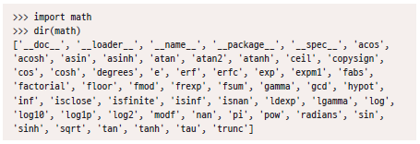
3. 서드 파티 모듈
모듈의 내부
  각 모듈은 기능별로 나누어져 다수 함수 포함
  dir 내장 함수
    모듈에 있는 함수나 변수 목록 조사

Slide 13
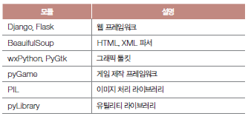
3. 서드 파티 모듈
외부 모듈의 목록
  서드 파티 모듈 (Third Party Module)
    파이썬 외 회사 및 단체가 제작하여 배포하는 모듈

Slide 14
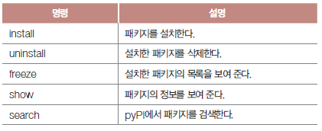
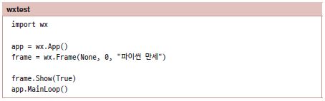
3. 서드 파티 모듈
pip (Python Package Index)
  외부 모듈 관리 용이
  pip 명령 패키지명

